Slide 1

DOSSIER DE CONCEPTION
VISUALTGR

Slide 2
OBJECTIFS
Présenter les articles répertoriés à l’adresse :
https://promo-68.codeur.online/blog/.
Présentation accessible :
Police suffisamment grande
Suffisamment contrastée

Slide 3
Public cible
Le ciblage est essentiellement orienté vers les apprentis designers/développeurs web, en formation ou autodidactes..

Slide 4
Support cible
Le site est à destination de tous types d’écrans:
Ordinateurs
Tablettes
Smartphones
Il doit donc être totalement responsive

Slide 5
Normes et législation
Ce site doit suivre les normes W3C et avoir un résultat correct en terme de performance.
Il adopte une licence libre (GNU).

Slide 6


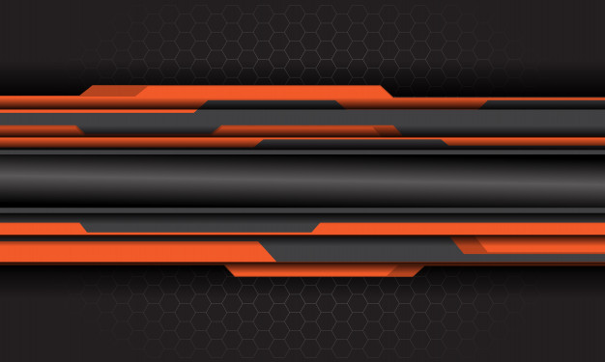


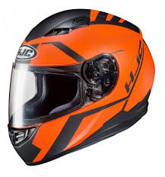
Le fond gris foncé rappelle la sobriété.
L’orange ressort bien et rappelle la chaleur et les pictogrammes (notamment de sécurité).
Ces deux couleurs combinées amènent le côté sobre et high-tech, c'est cela qui est mis en avant dans notre planche de tendance, en voici les quelques produits et images pour illustrer notre choix.
Planche de tendances

Slide 7
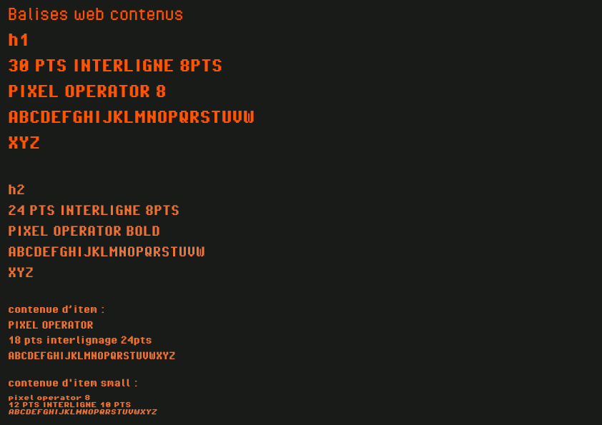
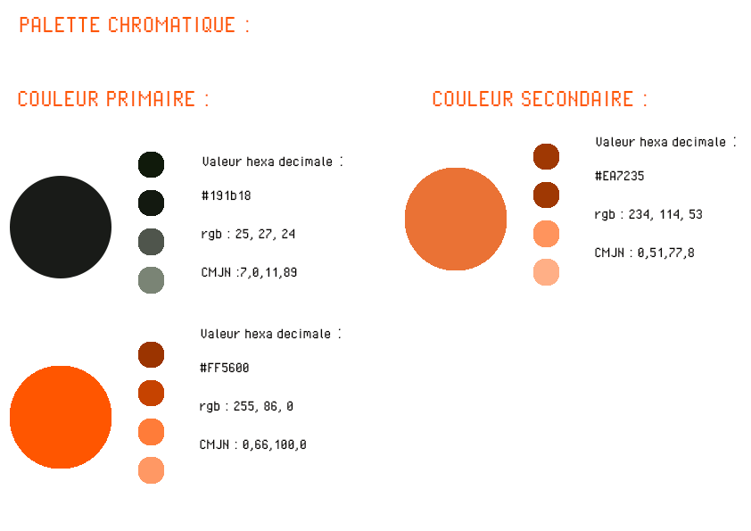
Charte graphique

Slide 8
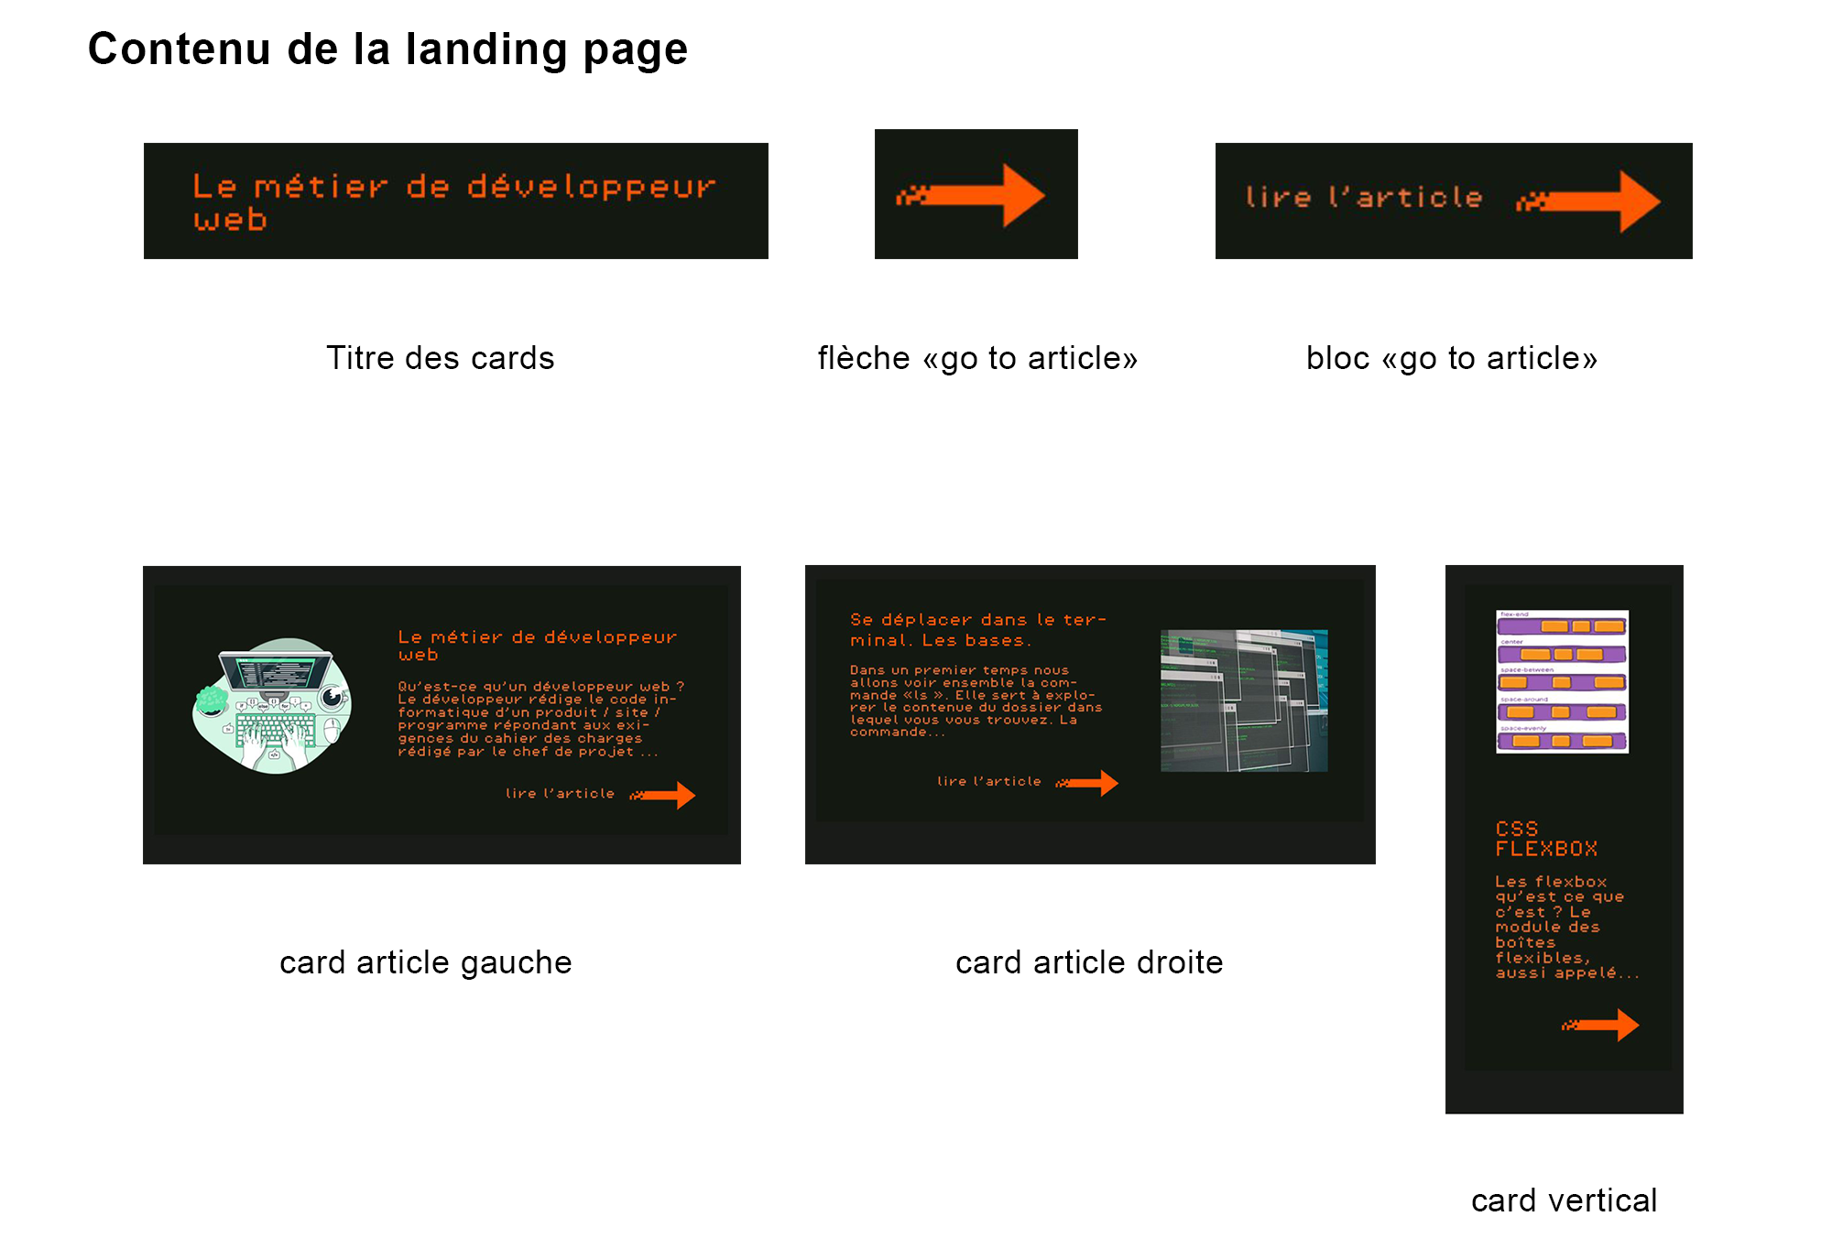
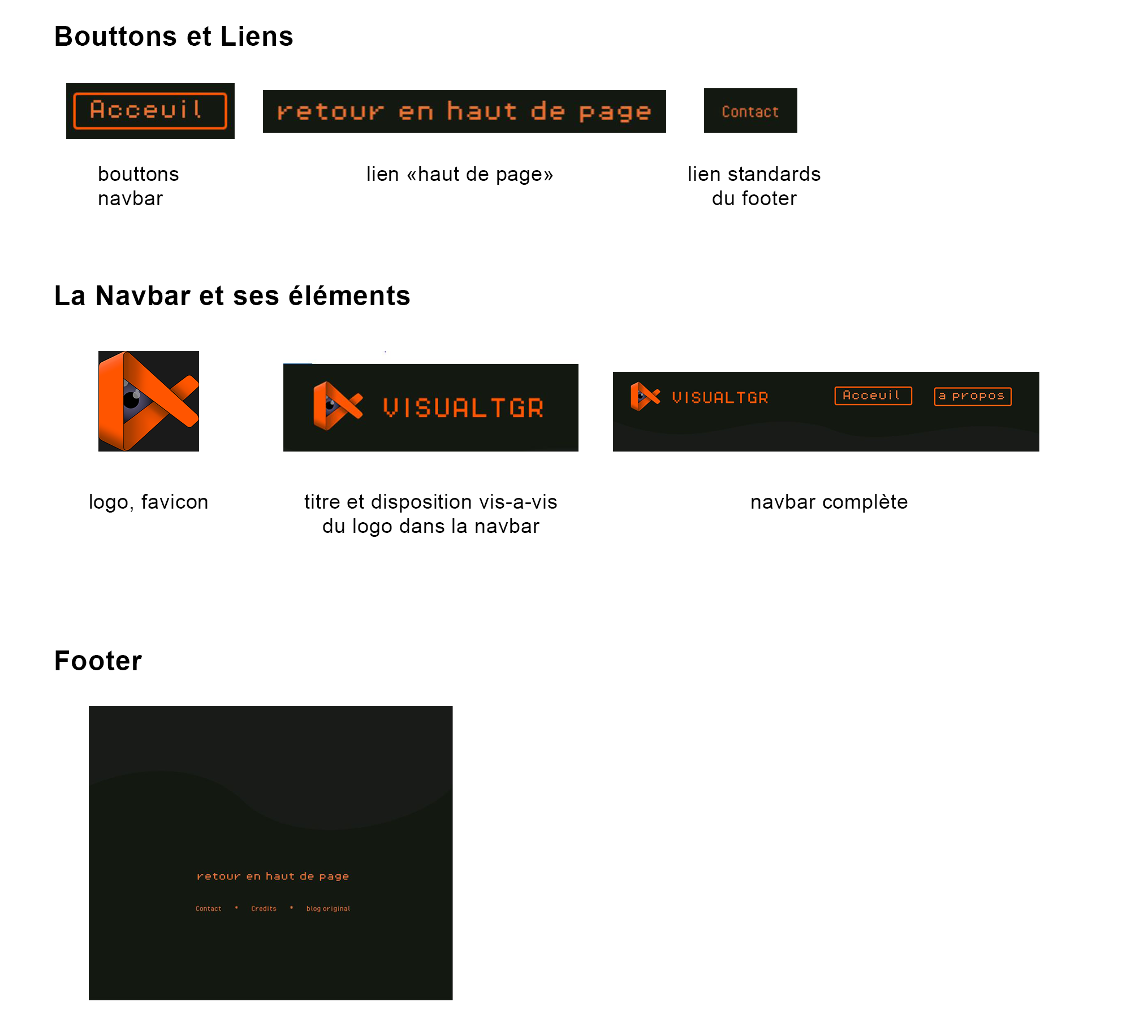
UI Kit

Slide 9
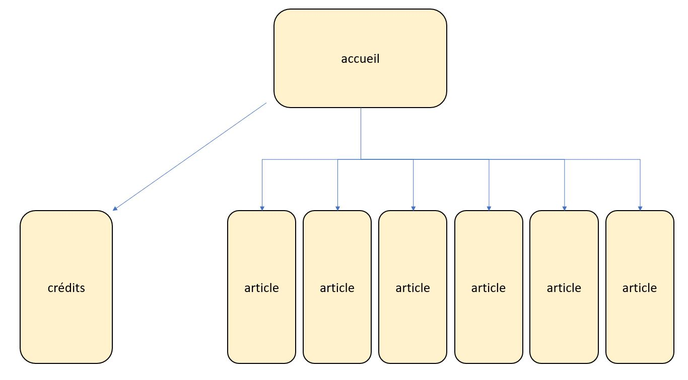
Arborescence

Slide 10
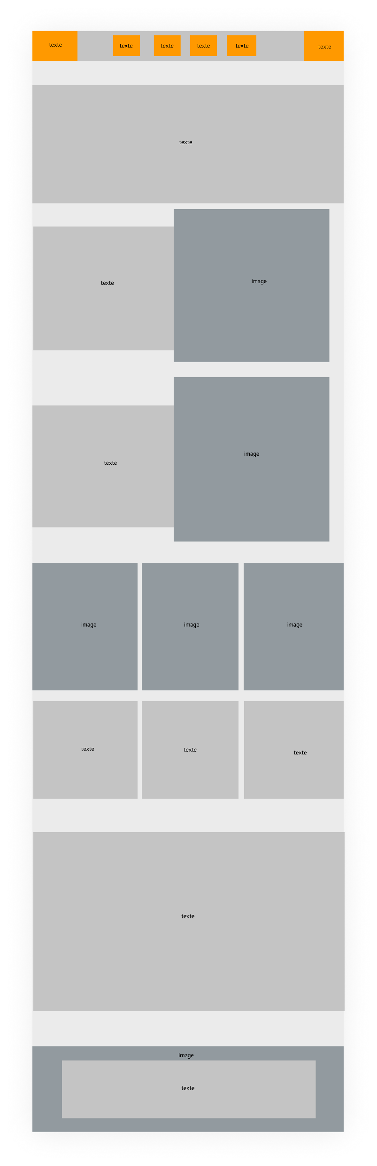
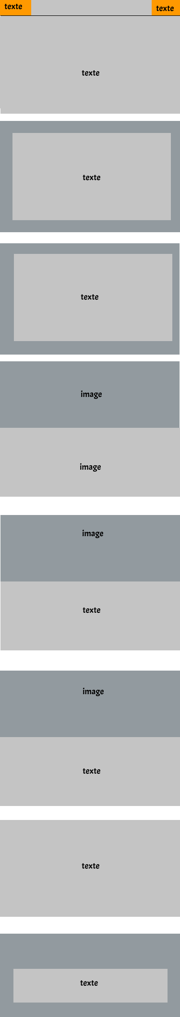
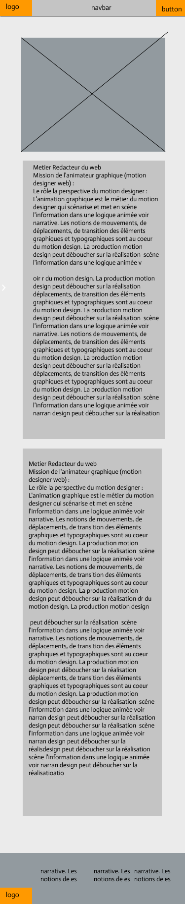
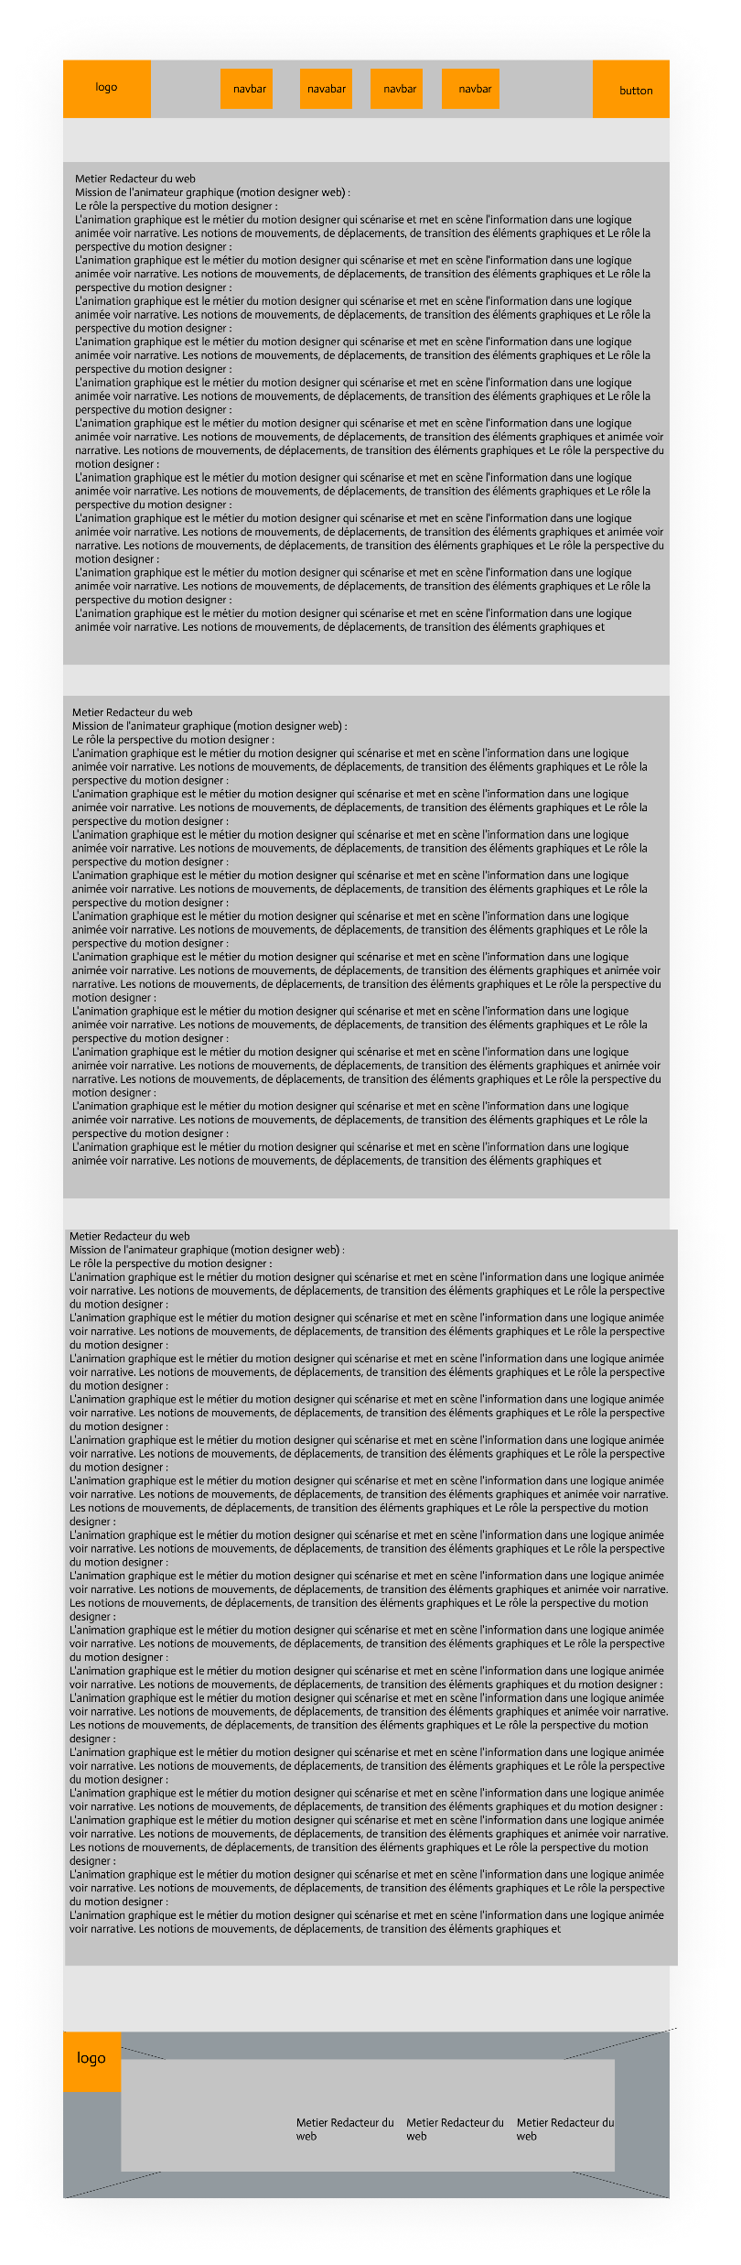
Wireframe

Slide 11
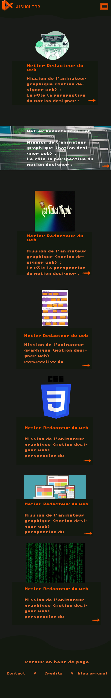
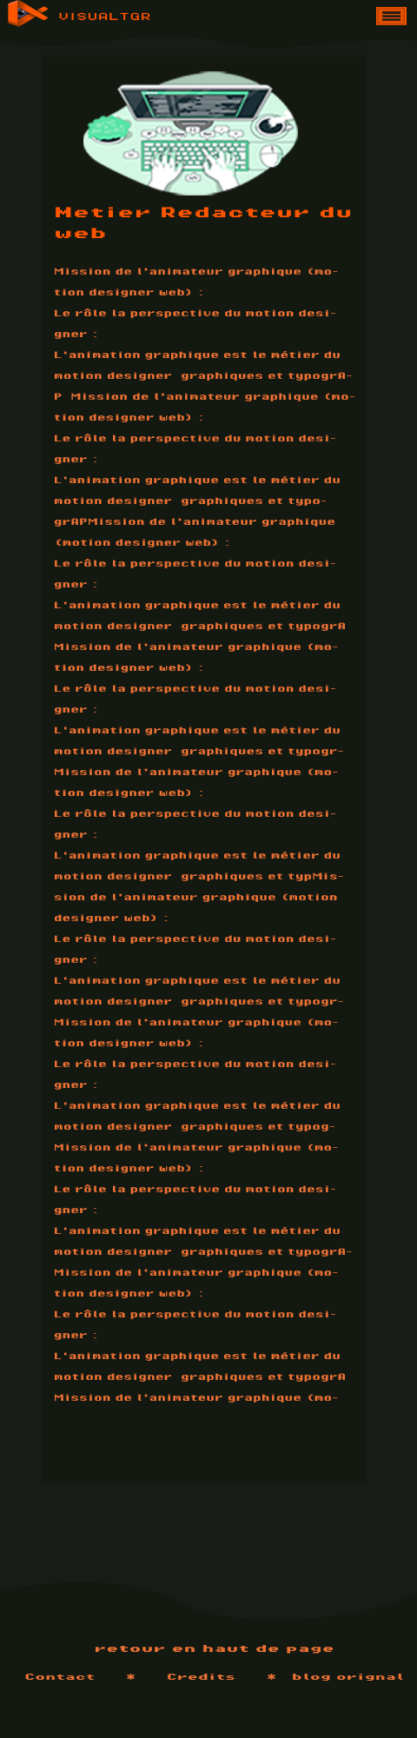
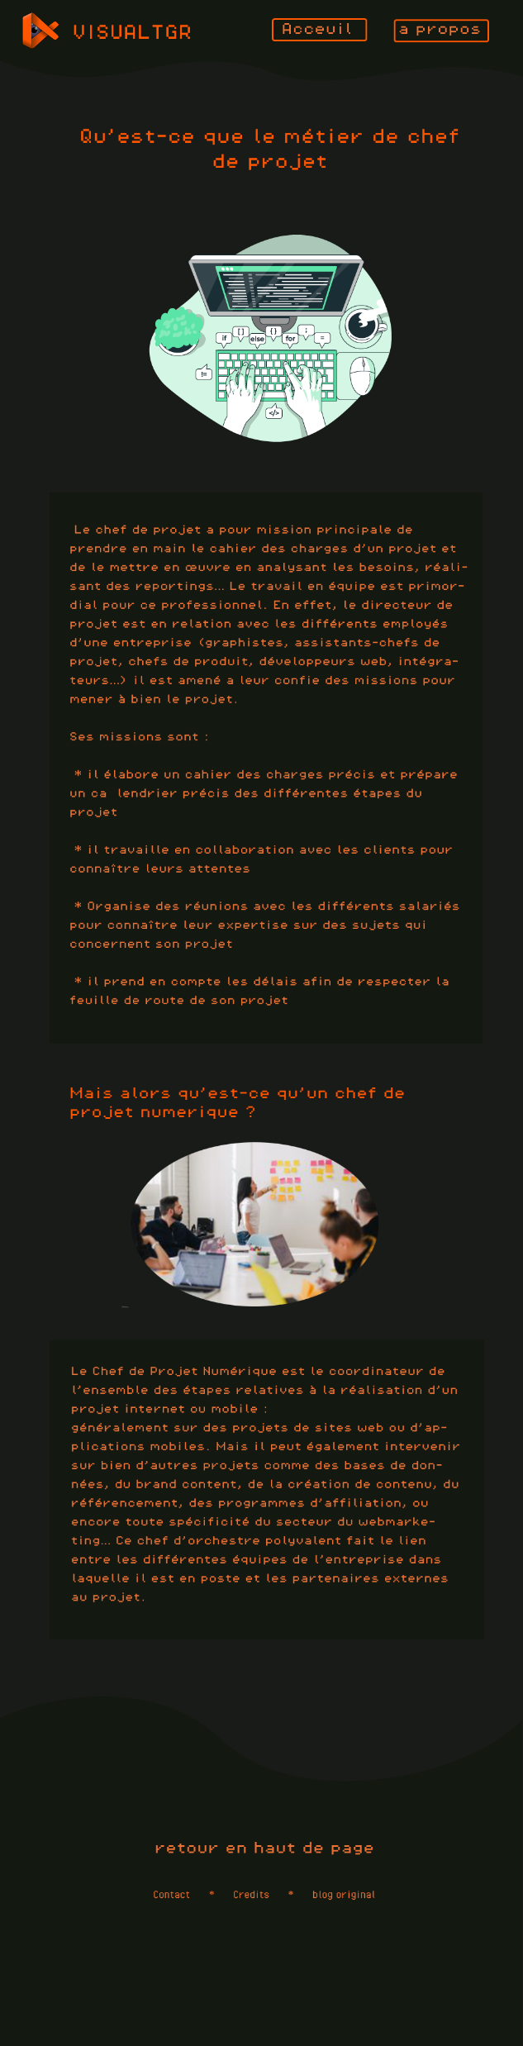
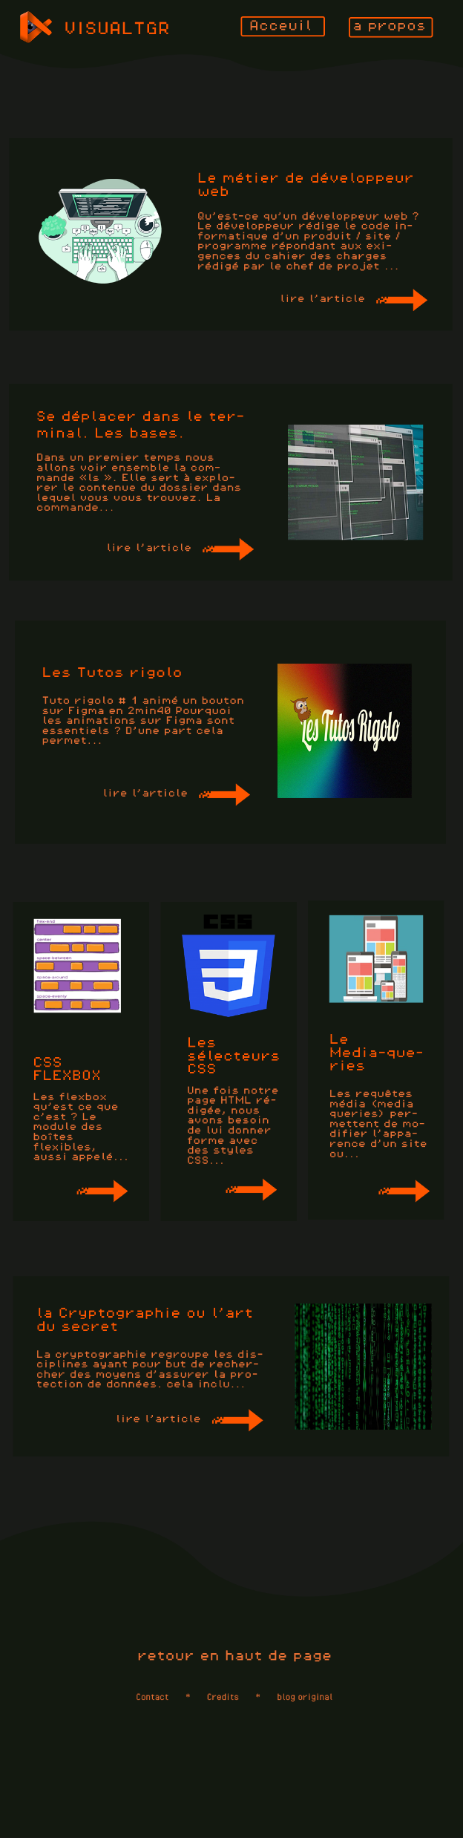
Maquette desktop
Maquette mobile

Slide 12
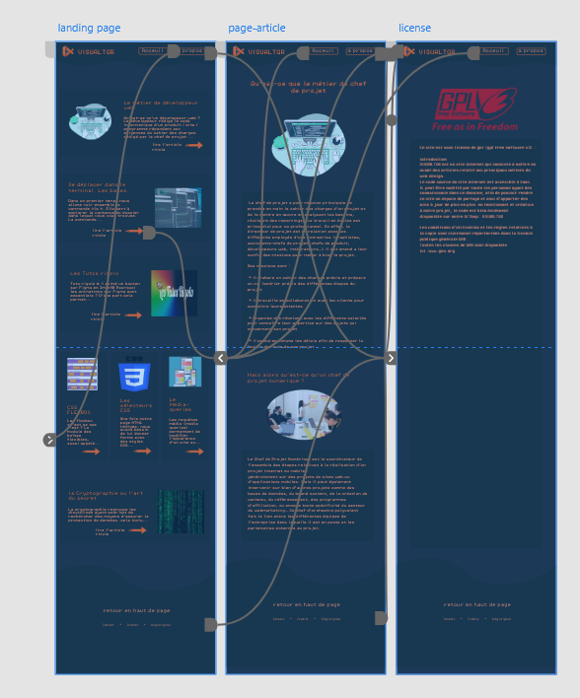
Prototypage

Slide 13
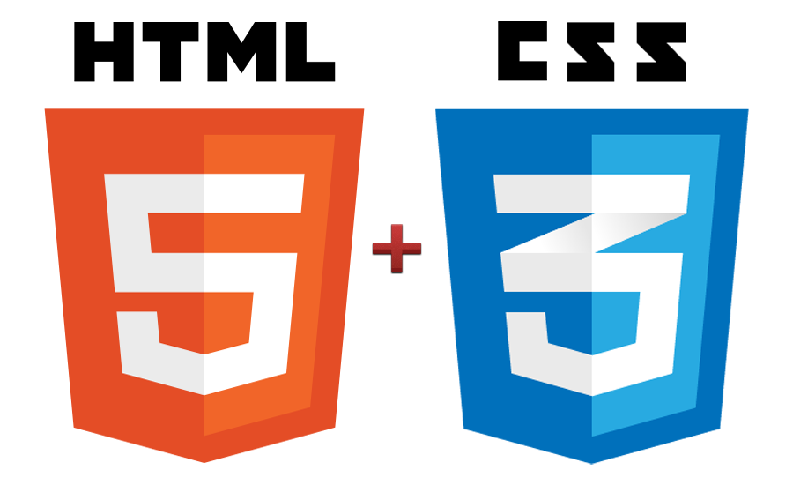





Technologies utilisées

Slide 14
Référencement naturel
Ce site doit présenter les éléments suivants dans le cadre d’un bon référencement naturel:
Respect des normes W3C
Fichier robot.txt
Fichier sitemap.xml
Balise description
Balise keyword

